Slide 1
例子讲解
微信朋友圈

Slide 2
UI操作步骤
打开微信
点击“我”
点击“相册”
打开第一个带图片的朋友圈

Slide 3
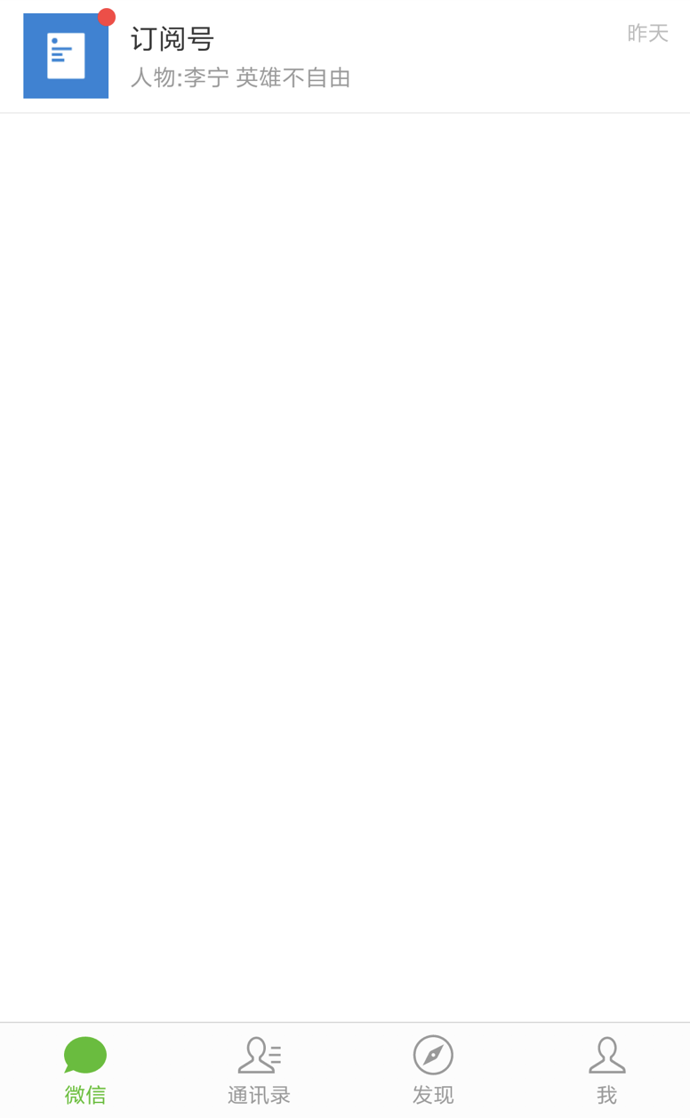
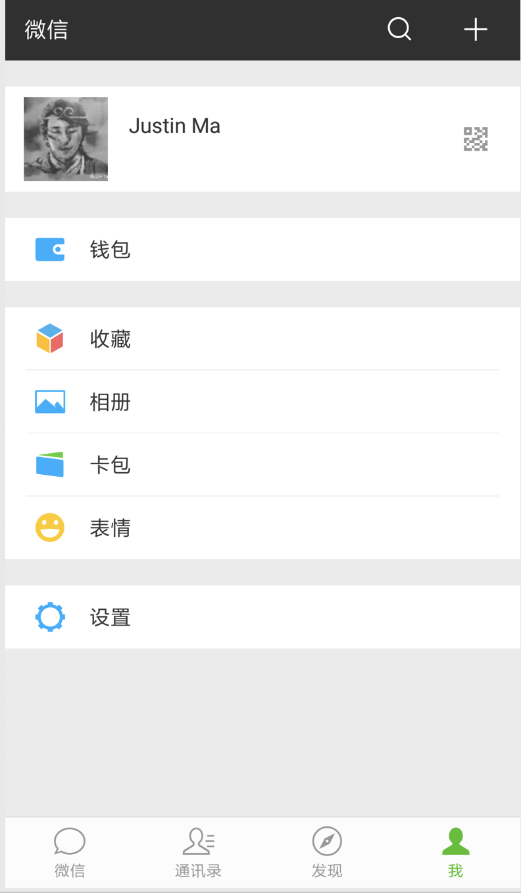
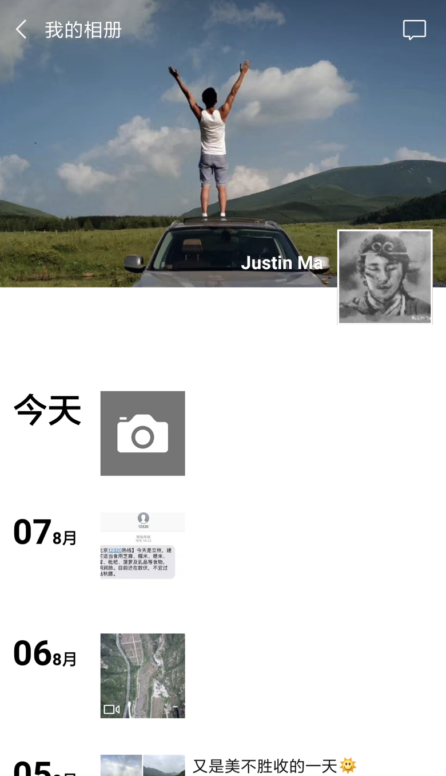
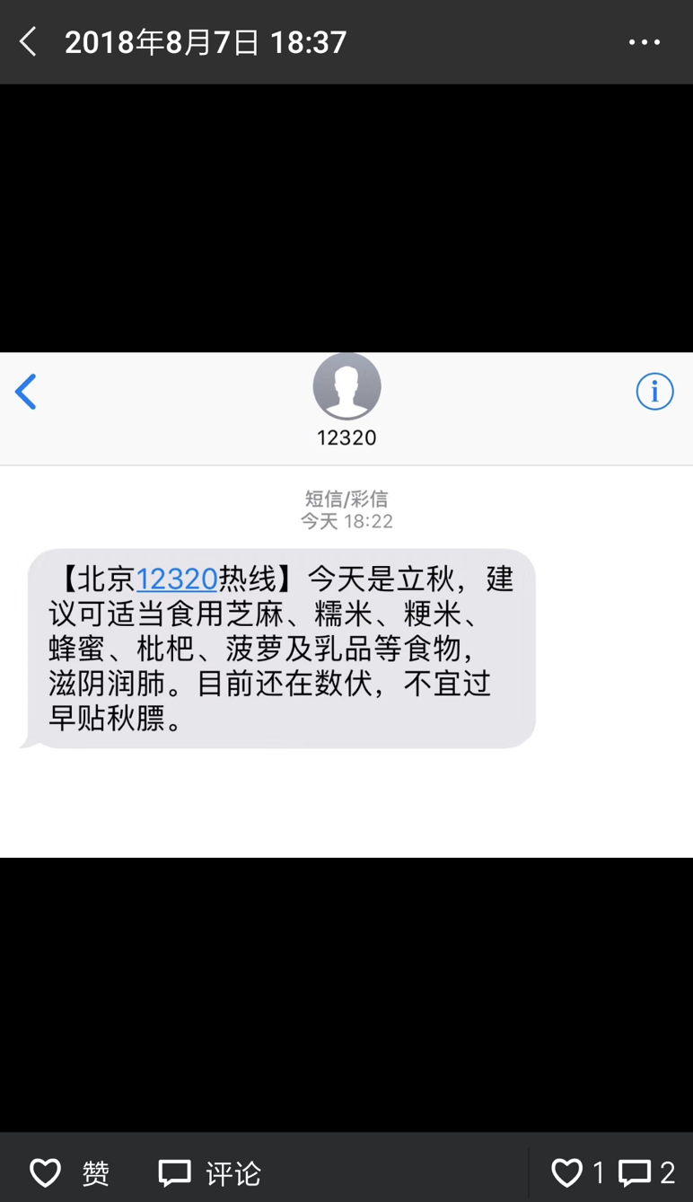
创建Page类
WeiXinMainPage --- 打开微信后的主页面
WeiXinMePage --- “我”的页面
WeiXinMomentPage --- “我的相册”页面
WeiXinMomentDetailedPage --- 朋友圈详情页面

Slide 4
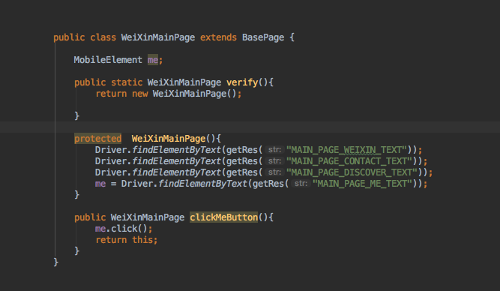
WeiXinMainPage
MAIN_PAGE_WEIXIN_TEXT: ‘微信’ MAIN_PAGE_CONTACT_TEXT: ‘通讯录’ MAIN_PAGE_DISCOVER_TEXT: ‘发现’ MAIN_PAGE_ME_TEXT: ‘我’
此页面iOS和Android Resource 内容一致

Slide 5
关键点
构造函数设为Protected禁止外部调用
页面对象实例化通过静态函数verify()完成
Page类必须继承于BasePage
Page类的所有公共方法只返回Void或当前类实例(this)
函数函数内部通过findElement*方法来检验页面的关键元素是否存在来判断是否为期望的页面
所有待查找元素的字符串资源等都以Resouce ID显示

Slide 6
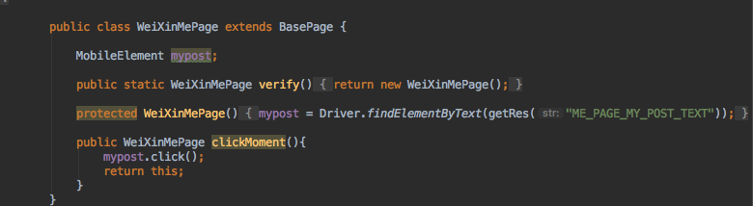
WeiXinMePage
ME_PAGE_MY_POST_TEXT: ‘相册’
此页面iOS和Android Resource 内容一致

Slide 7
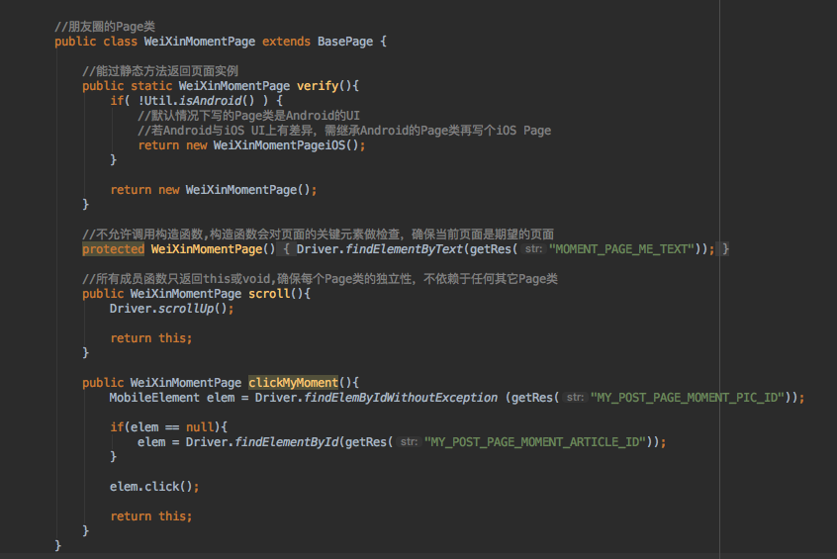
WeiXinMomentPage(安卓)
MOMENT_PAGE_ME_TEXT: '我的相册’ MY_POST_PAGE_MOMENT_PIC_ID: 'com.tencent.mm:id/dep' MY_POST_PAGE_MOMENT_ARTICLE_ID: 'com.tencent.mm:id/yk'

Slide 8
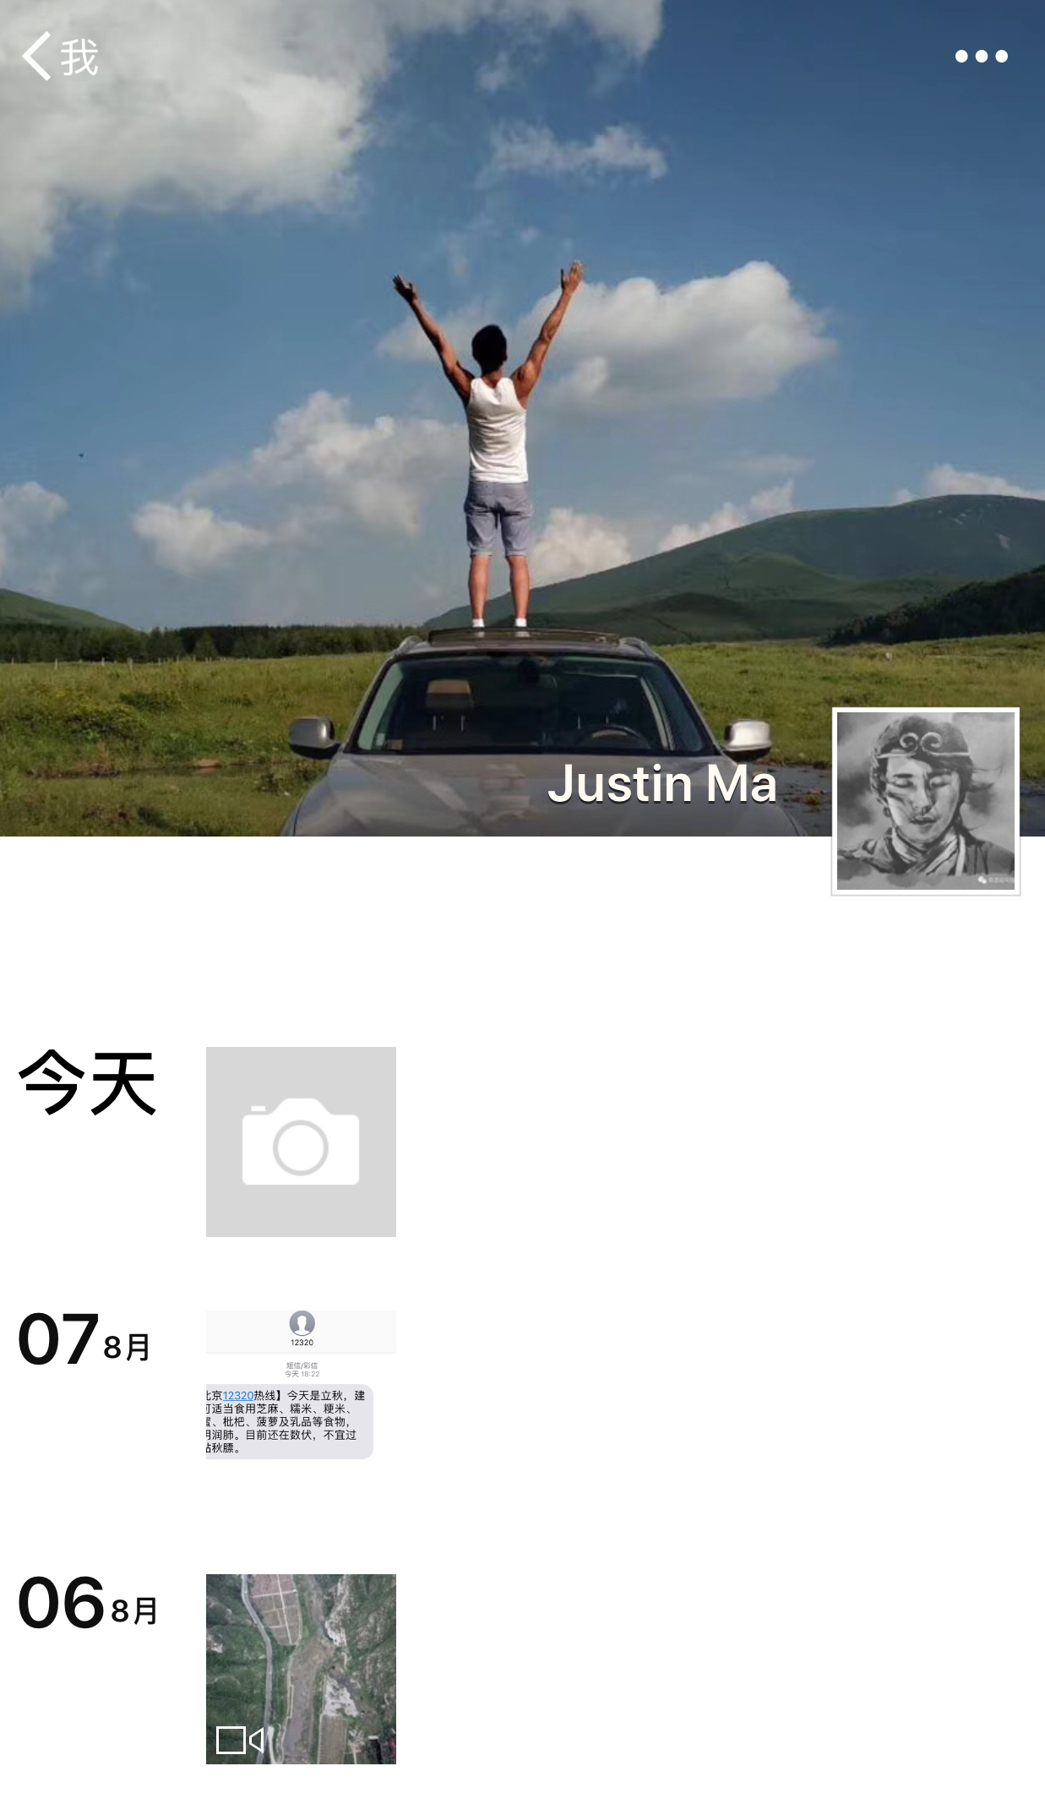
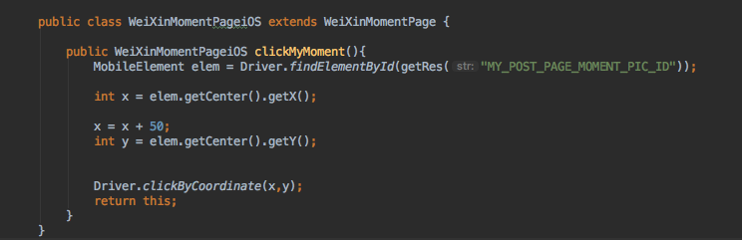
WeiXinMomentPageiOS
继承自WeiXinMomentPage
MOMENT_PAGE_ME_TEXT: ’我’ (此处Android为“我的相册”) MY_POST_PAGE_MOMENT_PIC_ID: ‘visible == true AND type == “XCUIElementTypeStaticText” AND name CONTAINS “月”’ (第一个带有“月”字的元素，其X坐标+50 即为所需点击的位置)

Slide 9
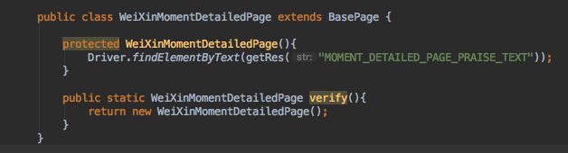
WeiXinMomentDetailedPage
MOMENT_DETAILED_PAGE_PRAISE_TEXT: ‘赞’
此页面iOS和Android Resource 内容一致

Slide 10
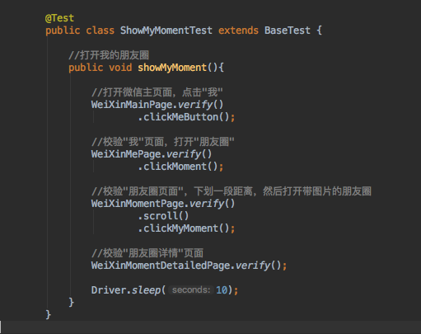
ShowMyMomentTest
必须继承自BaseTest类
加@Test注解
先Verify() 再执行业务操作

Slide 11
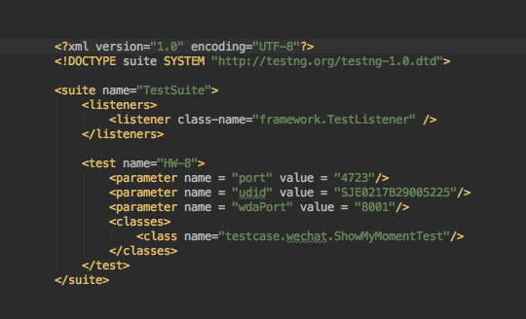
Android Device

Slide 12
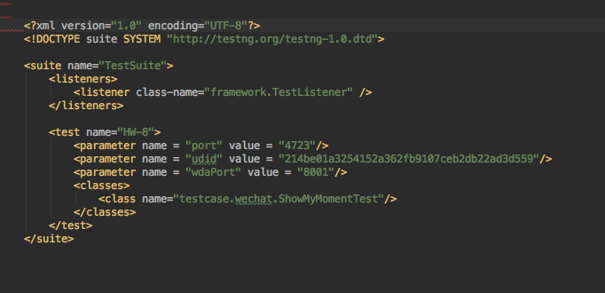
iOS Device

